Slide 1
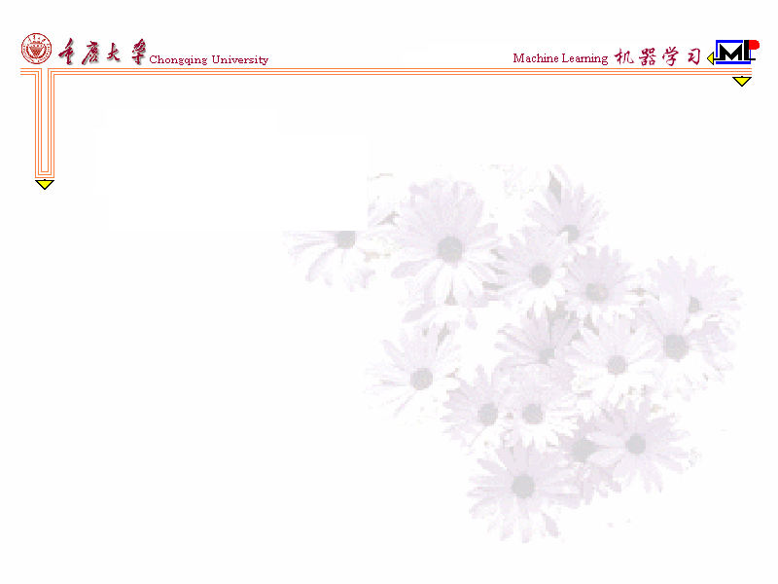
机器学习 Machine Learning
第六章：支持向量机
重庆大学计算机学院 何静媛
Email： ibm_hjy@cqu.edu.cn

Slide 2
大纲
间隔与支持向量
对偶问题
核函数
软间隔与正则化
支持向量回归
核方法

Slide 3
场 景
SVM的全称是Support Vector Machine，即支持向量机，主要用于解决模式识别领域中的数据分类问题，属于有监督学习算法的一种。
既可以做分类也可以做回归。
适合于小样本集的场景。

Slide 4
引子
线性模型：在样本空间中寻找一个超平面, 将不同类别的样本分开.
f(x,y)=w₁x₁+w₂x₂
或f(X)=W^{T}X
x₂ = x₁ -1
0

Slide 5
引子
-Q:将训练样本分开的超平面可能有很多, 哪一个好呢?
0

Slide 6
引子
-Q:将训练样本分开的超平面可能有很多, 哪一个好呢?
0
-A:应选择”正中间”, 容忍性好, 鲁棒性高, 泛化能力最强.
Robust的音译，也就是健壮和强壮的意思

Slide 7
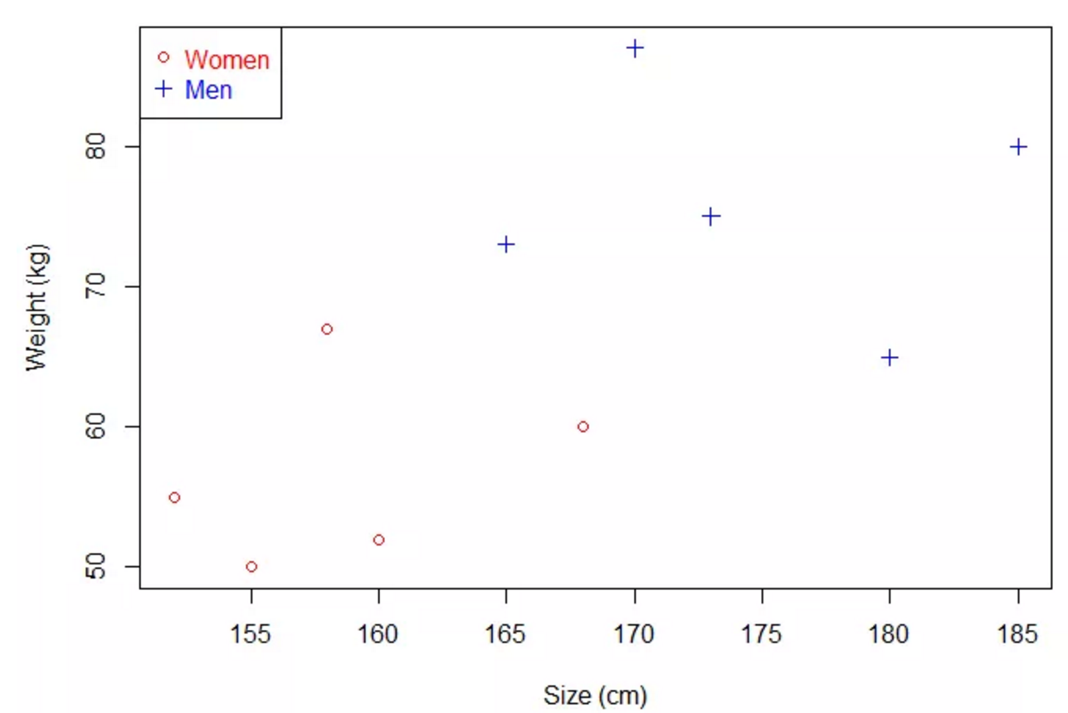
基本原理
某人高175厘米，重80公斤。
是男性还是女性呢？

Slide 8
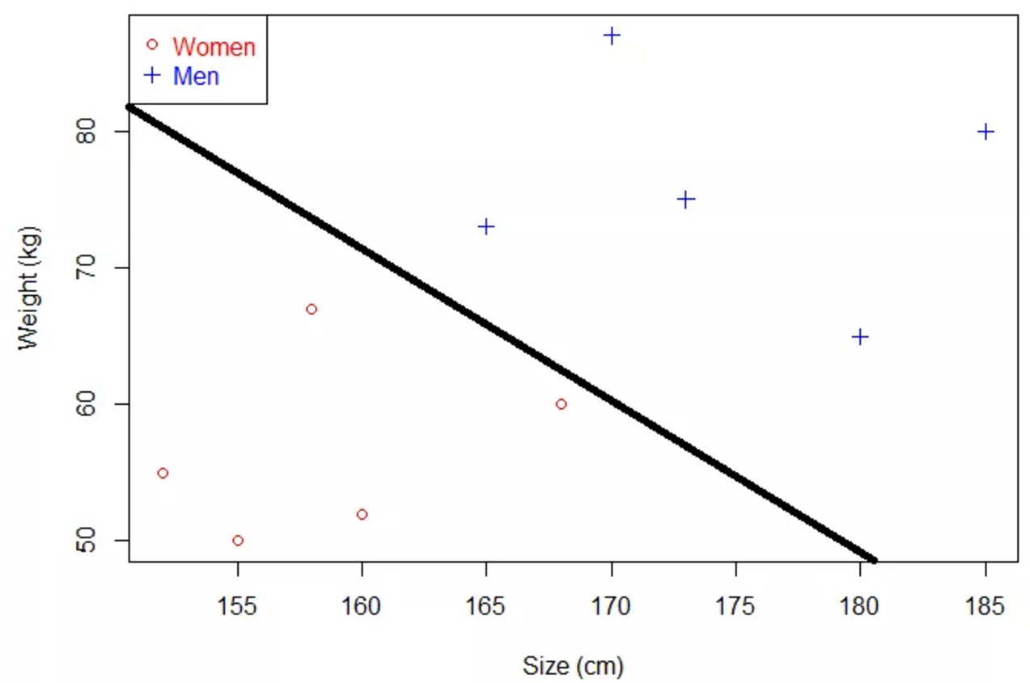
分离超平面
画一条线，使得所有的男性数据点在直线上方，所有的女性数据点在直线的下方。
在逻辑回归当中，这条直线叫做决策边界，在SVM当中叫做分离超平面。

Slide 9
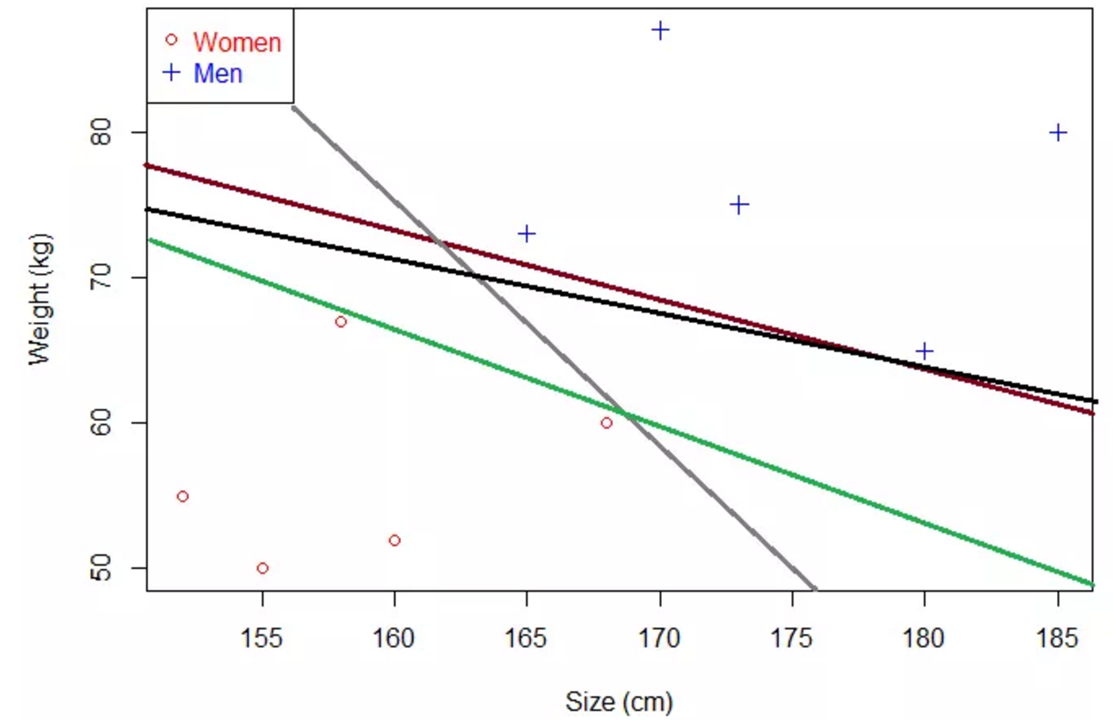
最优分离超平面
几个分离超平面都是正确的，但是不是分类效果不同。

Slide 10
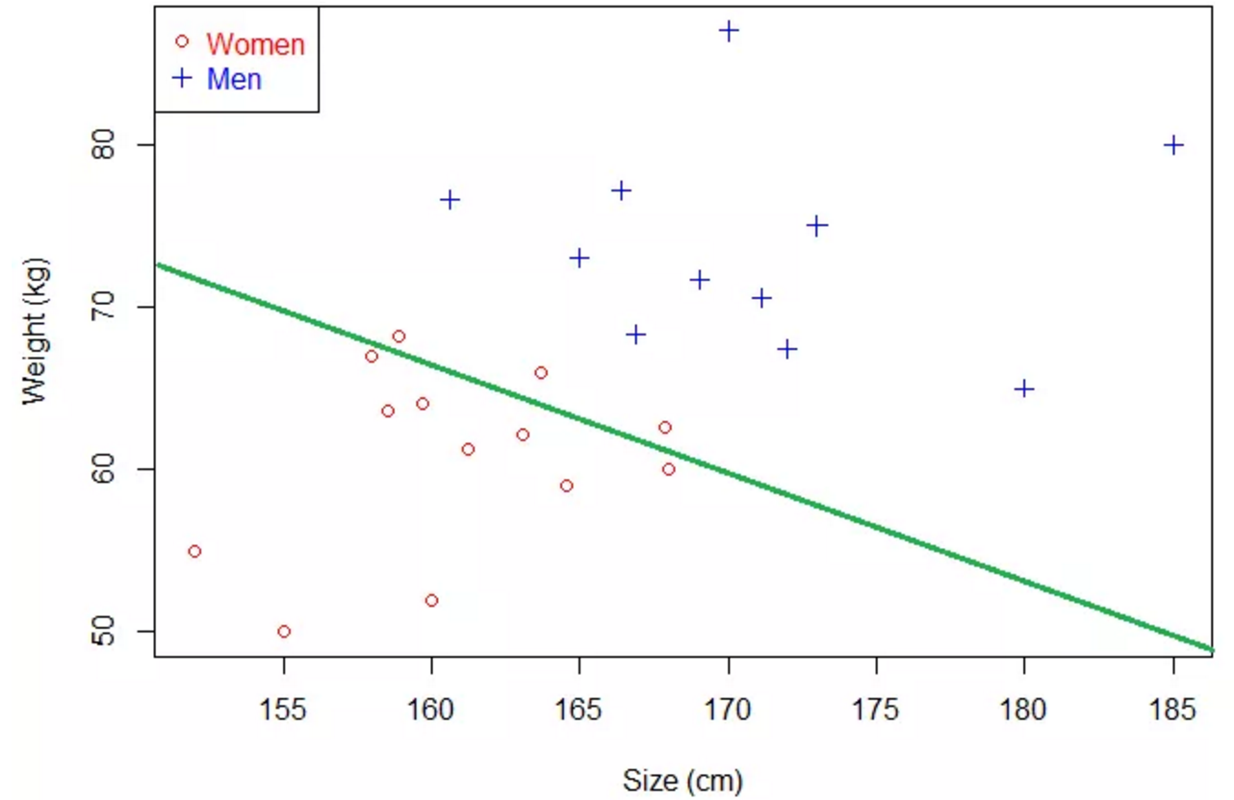
最优分离超平面
绿色的分离超平面在现实生活中的数据上进行分类，有一些女性被分错。
直观原因是这个分类超平面太接近女性(红色样本点) ，对noise/异常点/临近边界的点处理得并不好。

Slide 11
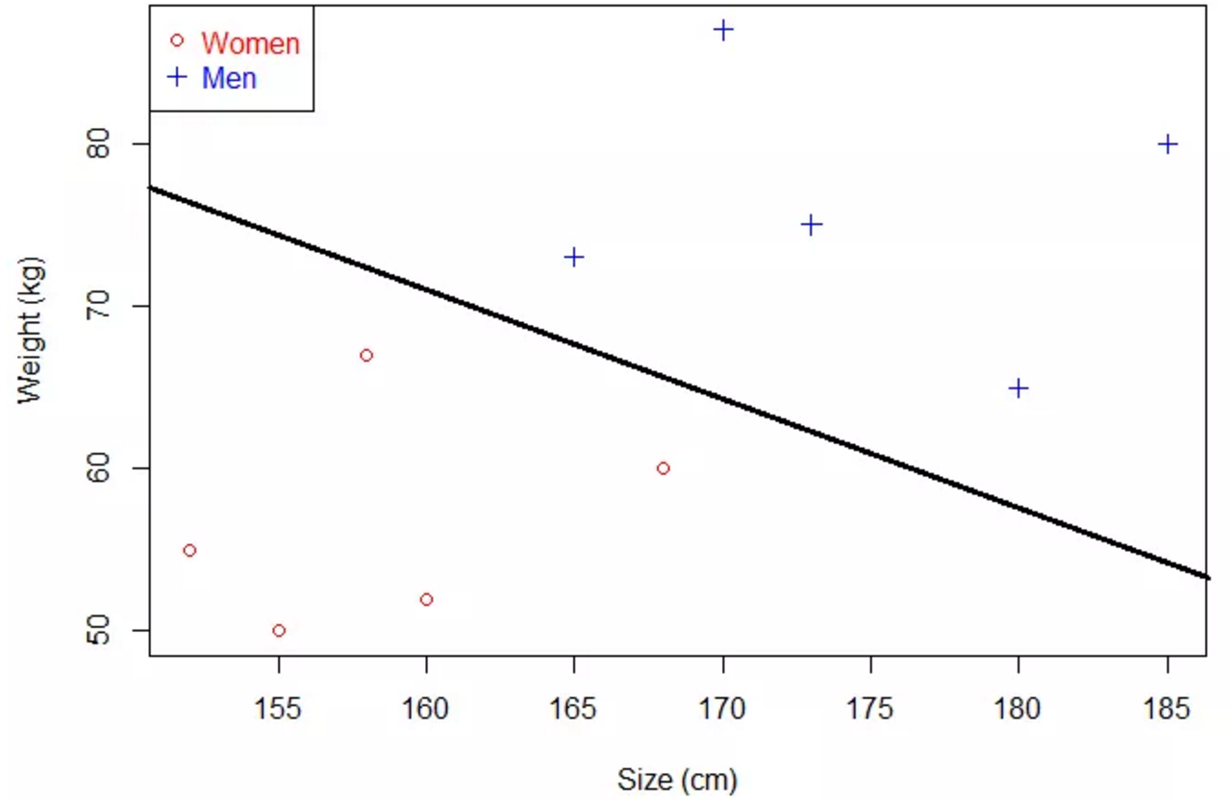
最优分离超平面
要选择这样一个超平面–尽可能的远离所有类别的数据点：

Slide 12
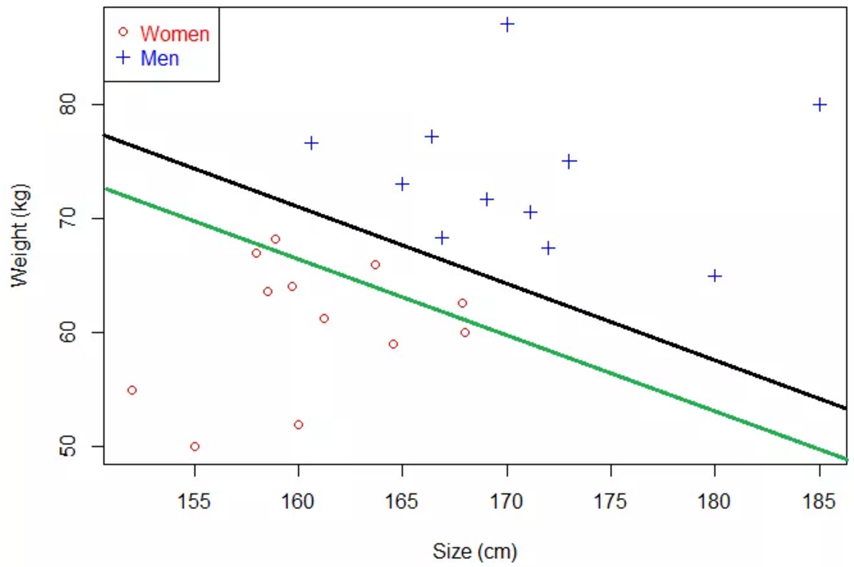
最优分离超平面
更加健壮
就是要找到这样一个最优分类超平面，保证：
正确地对训练数据进行分类
对未知数据也要进行很好的分类

Slide 13
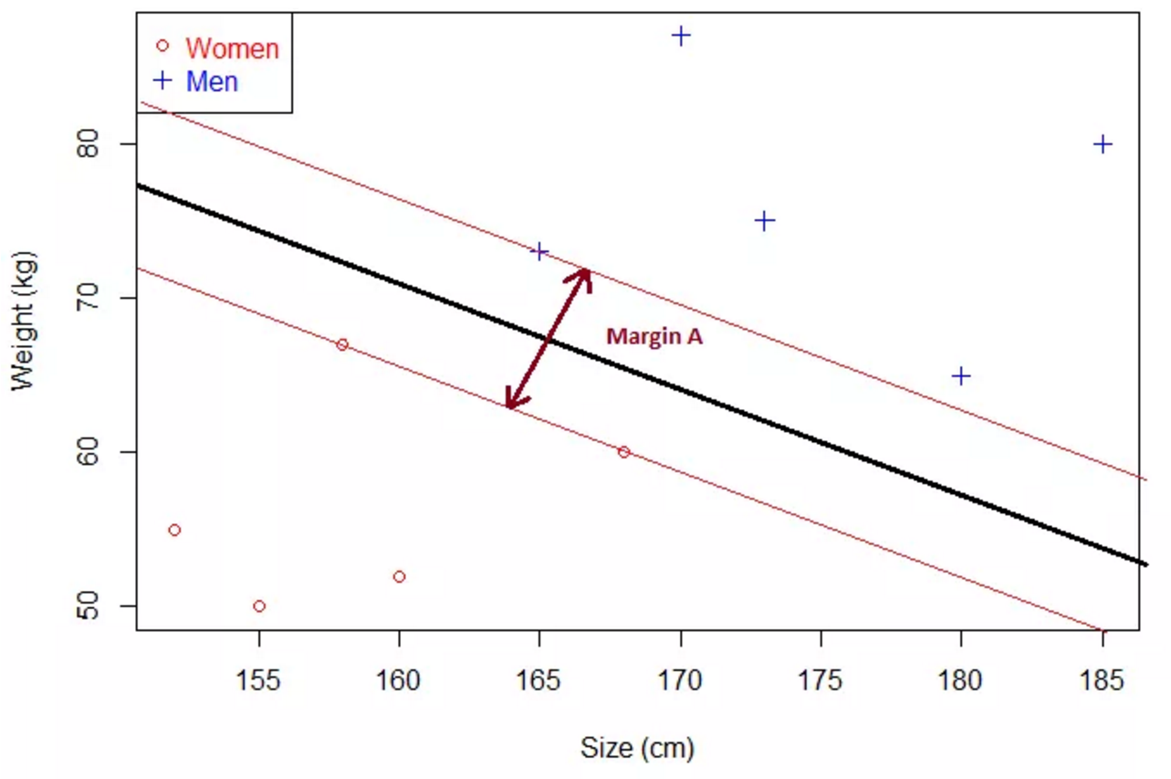
最优分离超平面的间隔
Margin就是最优分离超平面的间隔。
给定一个特定的超平面，可以计算出这个超平面与和它最接近的数据点之间的距离。间隔（Margin）就是二倍的这个距离。

Slide 14
最优分离超平面的间隔
一般来说，间隔（Margin）中间是无点区域。这意味着里面不会有任何点。（注：在数据有噪声的情况下，可能达不到这么理想的状况，所以后面会引入软间隔分类器）

Slide 15
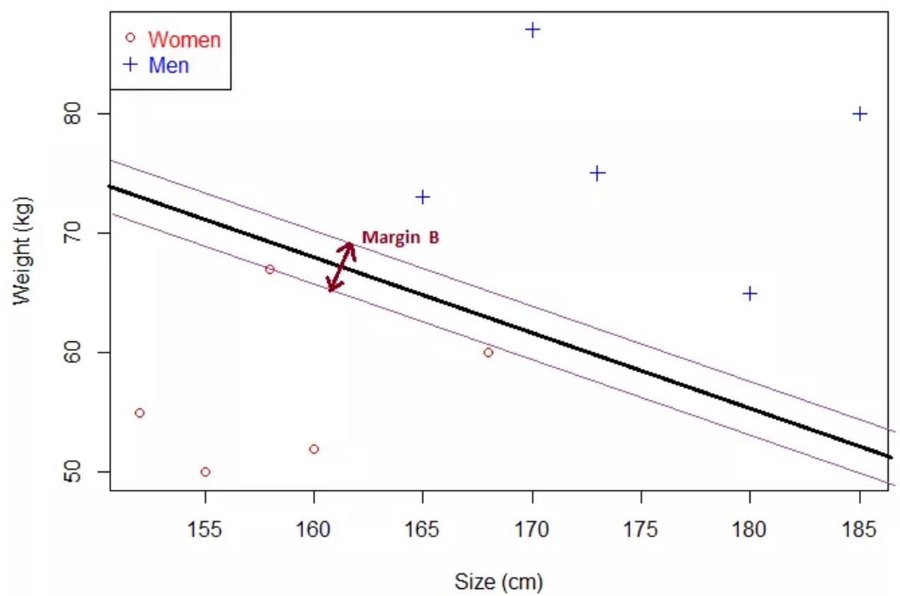
最优分离超平面的间隔
从刚才的分割超平面里再选一个，间隔会看起来像这样：
可以清楚地看出，B的间隔要小于A的间隔。

Slide 16
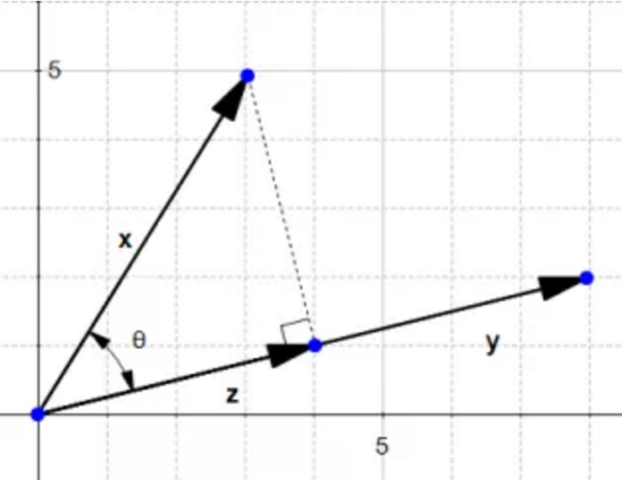
最优分离超平面的间隔
有以下的观察结果：
如果一个超平面有非常接近的一个数据点，那么间隔会小。
如果一个超平面离数据点越远，那么间隔越大。
这意味着最优超平面将有最大的间隔。
SVM是利用间隔最大化求得最优分离超平面。
如何求距离呢？一个点（向量）到直线（超平面）的距离

Slide 17
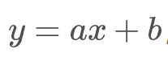
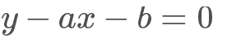
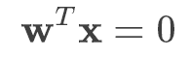
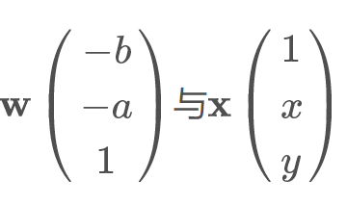
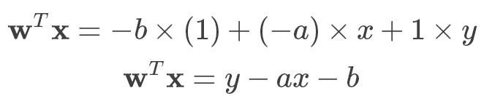
SVM的超平面
一条直线的数学方程是: 等价于
超平面会被定义成类似的形式: (适用于高维空间，向量w与超平面垂直（方便计算点到超平面的距离）
有两个向量w和x：

Slide 18
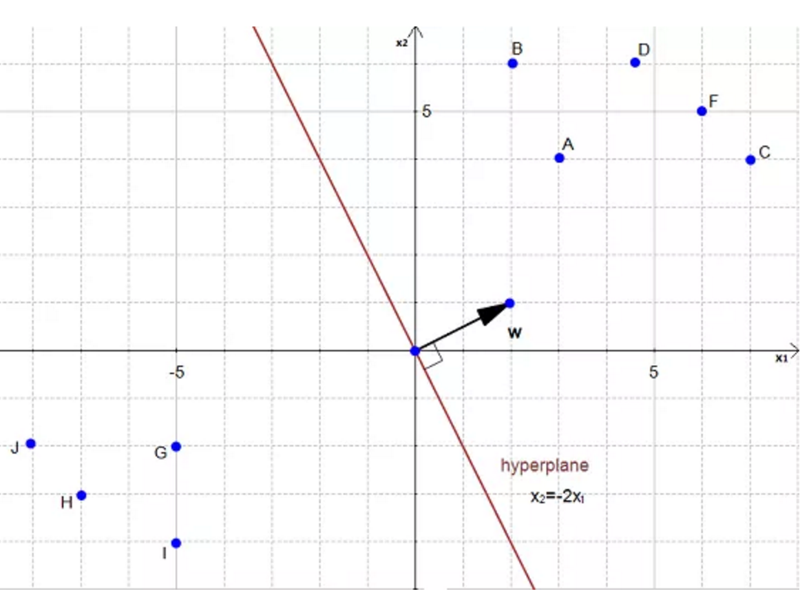
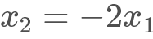
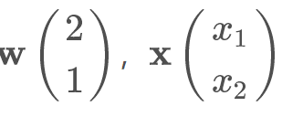
计算点到超平面的距离
设有一个超平面将两组数据划分开。
图中的超平面方程为：
相当于
2x₁+x₂=0
简化起见将w₀设为0

Slide 19
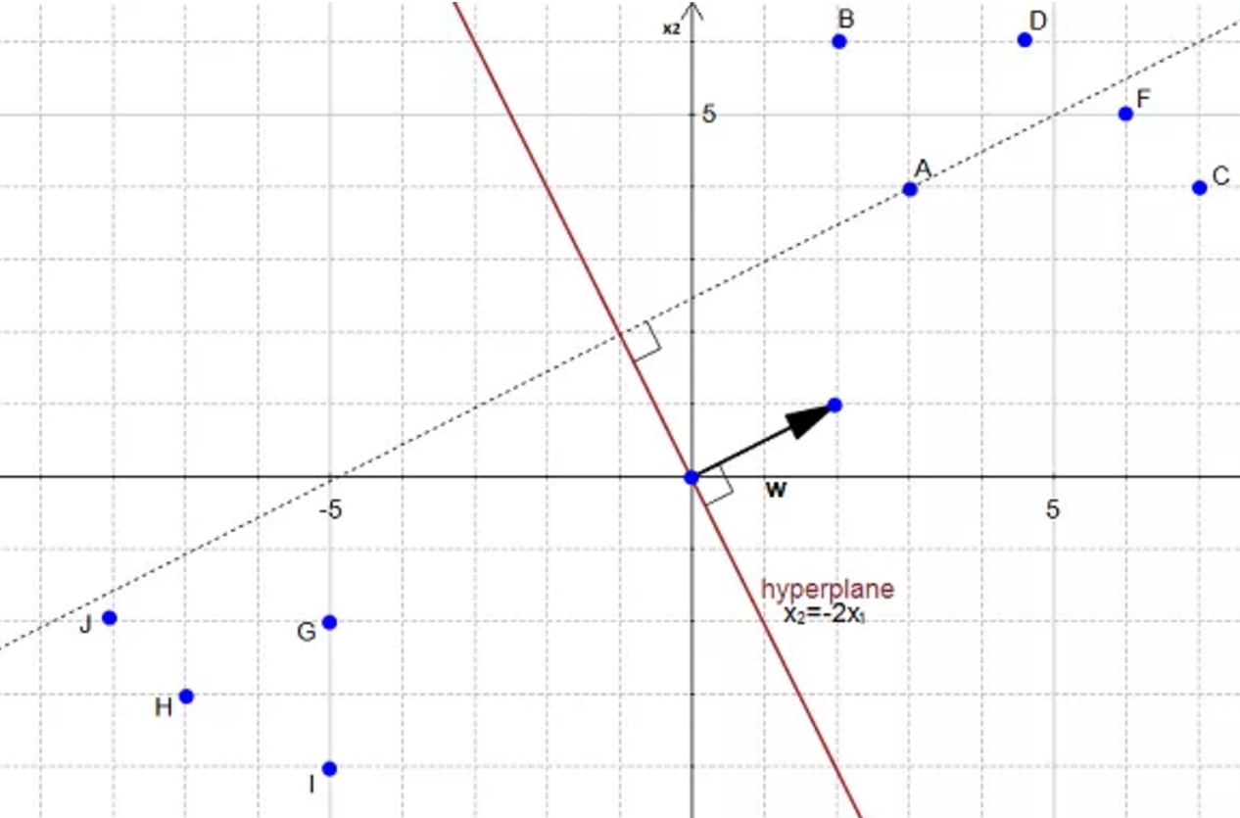
计算点到超平面的距离
计算一下点A(3,4)到超平面的距离，
下图是A投影到超平面的距离。

Slide 20
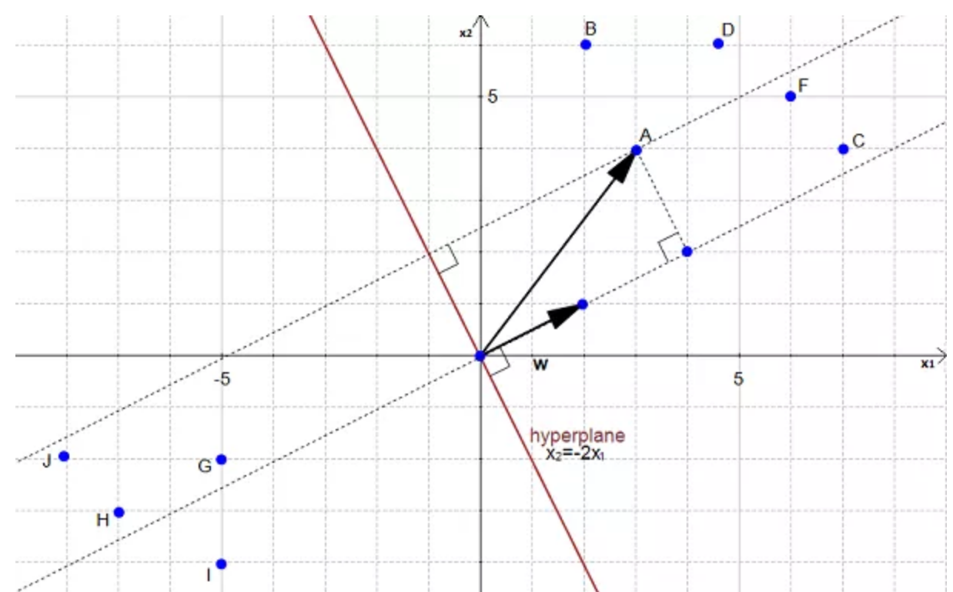
计算点到超平面的距离
把点A视作一个从原点指向A的向量。再将A向量投影到向量w上。

Slide 21
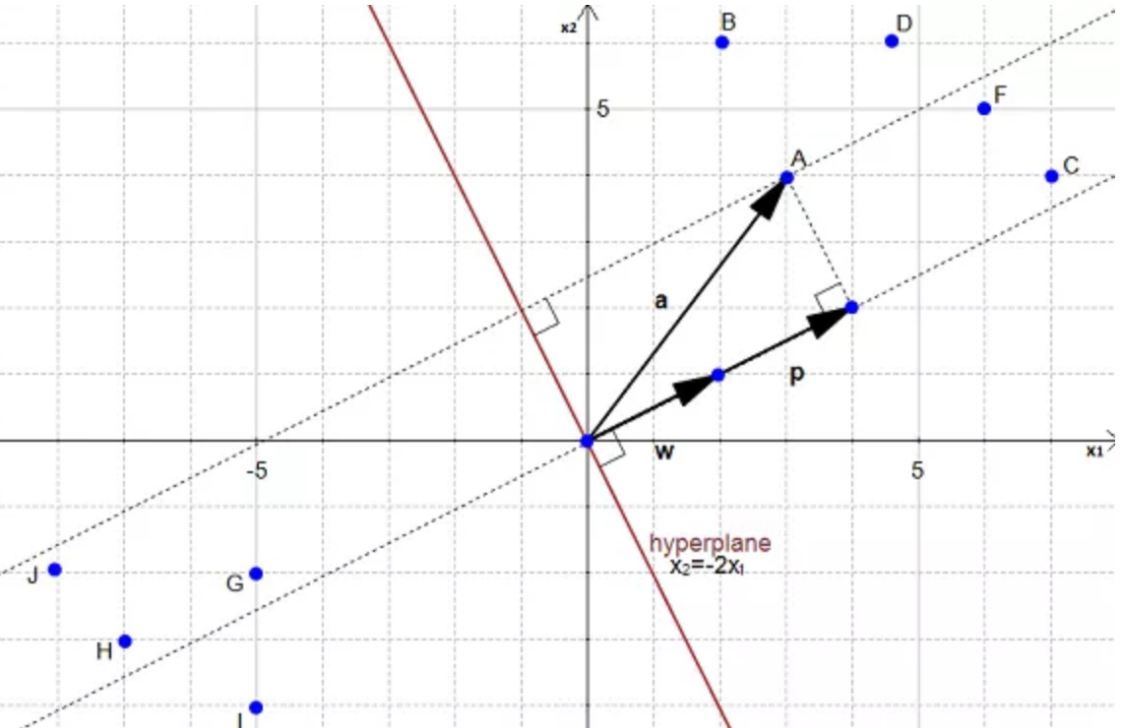
计算点到超平面的距离
得到向量p

Slide 22
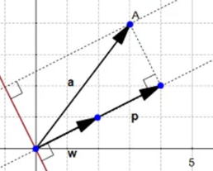
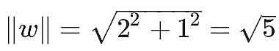
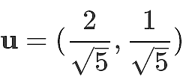
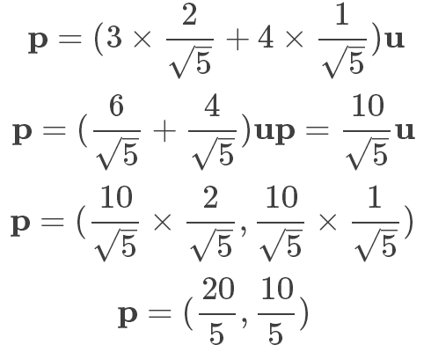
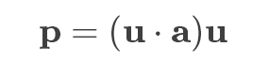
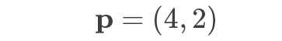
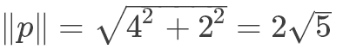
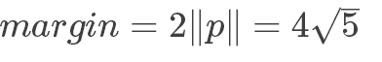
计算点到超平面的距离
目标是计算点A(3,4)和超平面之间的距离。从图中可以很清楚看到这个距离就是‖p‖。向量a=(3,4).
向量w=(2,1)垂直于超平面
设向量u为w的方向向量
p 是a在w上的投影，所以：
向量的内积的几何意义就是投影的长度

Slide 23
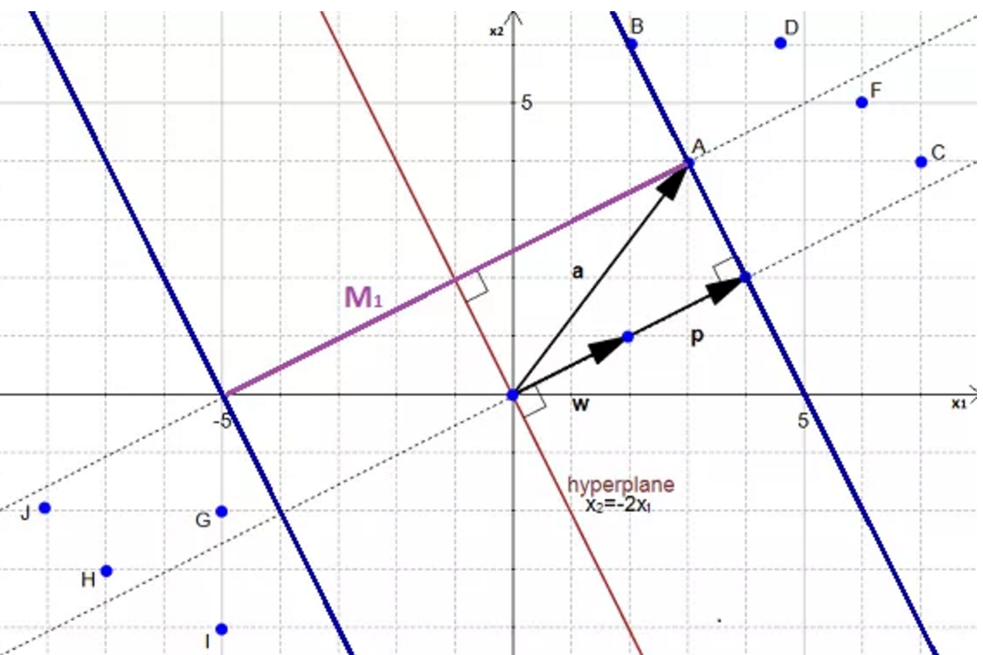
如何找到最优超平面
刚才的分类面不是最优
原因是未过G点

Slide 24
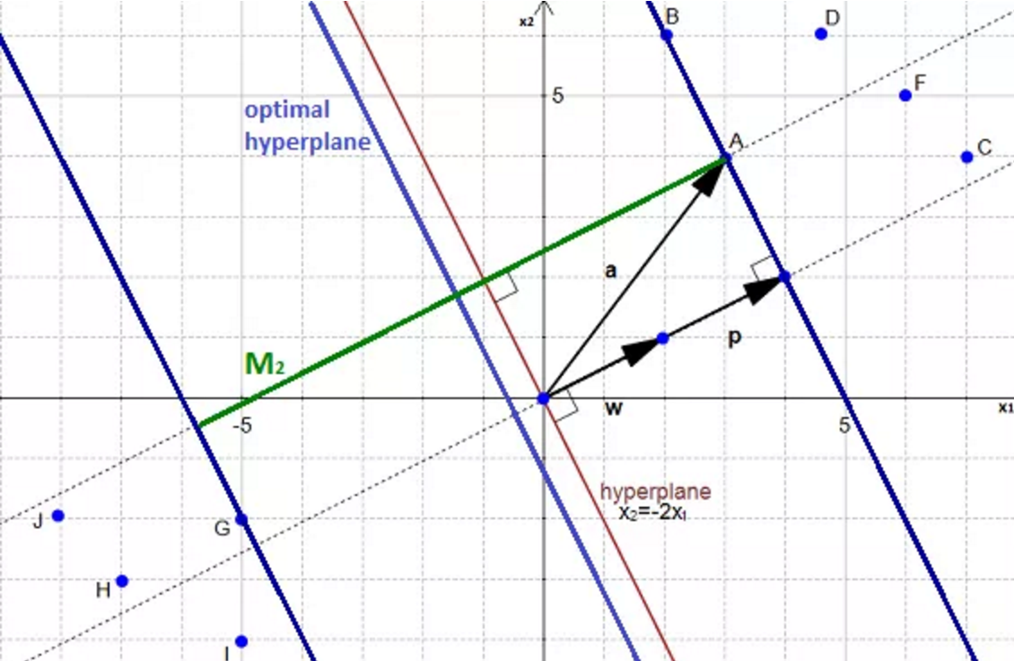
如何找到最优超平面
最优超平面，在刚才找的最初的超平面的稍左位置。最大间隔为M2。
寻找最大间隔，就是寻找最优超平面

Slide 25
如何找到最大间隔
读取数据集。
找到两个平行超平面，可以划分数据并且两平面之间没有数据点。
最大化上述两个超平面间隔

Slide 26
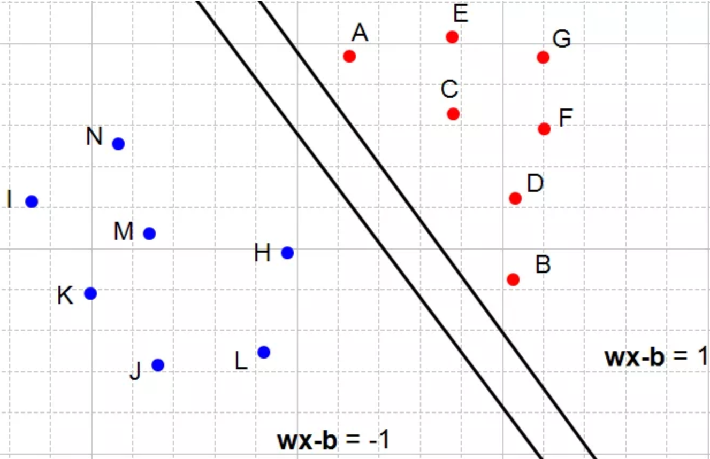
如何找到最大间隔
满足约束条件的一对超平面

Slide 27
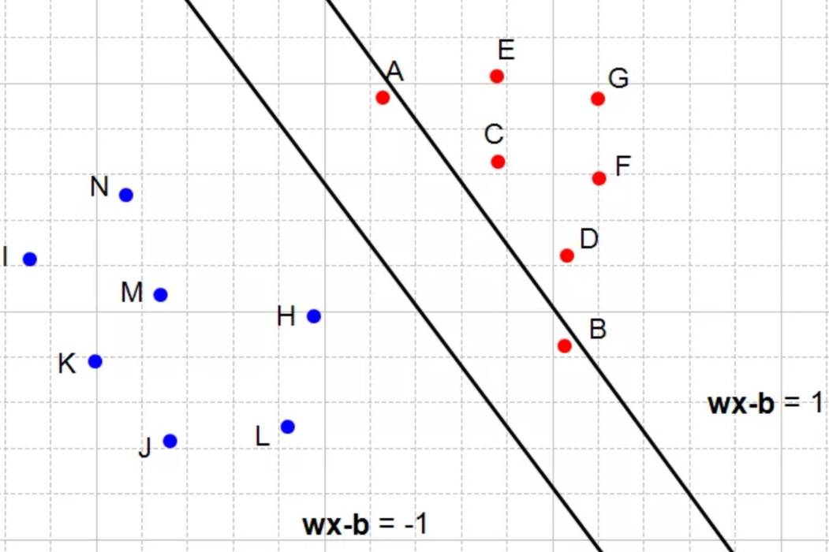
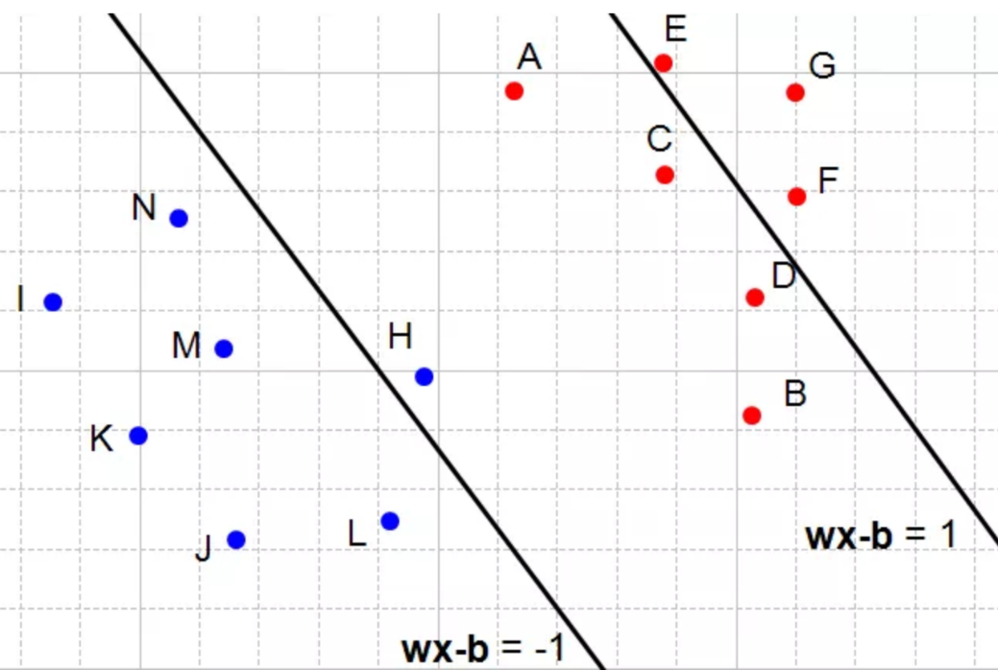
如何找到最大间隔
不满足约束条件的一对超平面:超平面之间有了数据点

Slide 28
如何找到最大间隔
在样本空间中，我们通过下述方程来描述超平面：
其中w=(w1,w2,……wd)为超平面的法向量，决定了超平面的方向；b为位移项，决定了超平面与原点之间的距离。
W^{T}X+2=0
W^{T}X-2=0

Slide 29
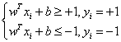
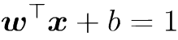
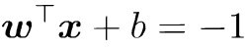
间隔与支持向量
我们假设超平面能将训练样本正确分类，令以下关系成立：
间隔
0

Slide 30
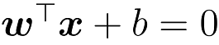
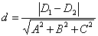
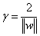
超平面方程:
根据两平行平面之间的距离公式，如果存在两个平行平面Ax+By+Cz+D1=0,Ax+By+Cz+D2=0,则这两个平面之间的距离为
由此我们可以得到平面W^{T}X+b=1和W^{T}X+b=-1之间的距离为

Slide 31
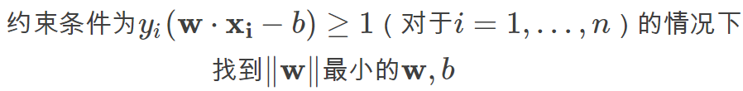
最大化超平面之间距离
计算间隔：
很容易发现，w的模越大，间隔越小。最大化间隔也就是最小化w的模。
在所有满足约束条件超平面中，选择有最小||w||的超平面，因为这意味着有最大间隔。有了以下的有约束最小化优化问题：
拉格朗日乘子法求解：典型的带约束条件的求极值问题，目标函数是w的二次函数，约束函数是w的线性函数：二次规划问题。求解二次规划问题的一般性方法就是添加拉格朗日乘子，构造拉格朗日函数

Slide 32
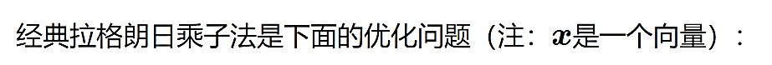
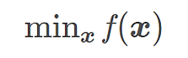
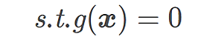
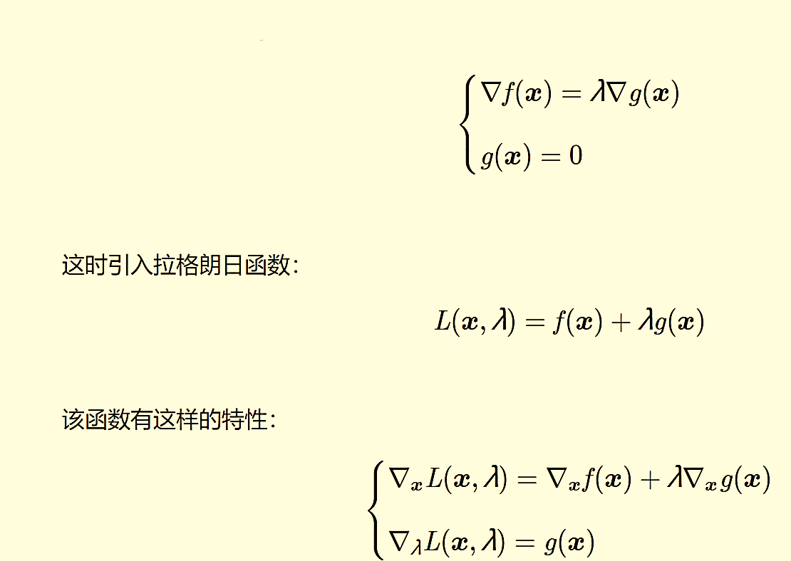
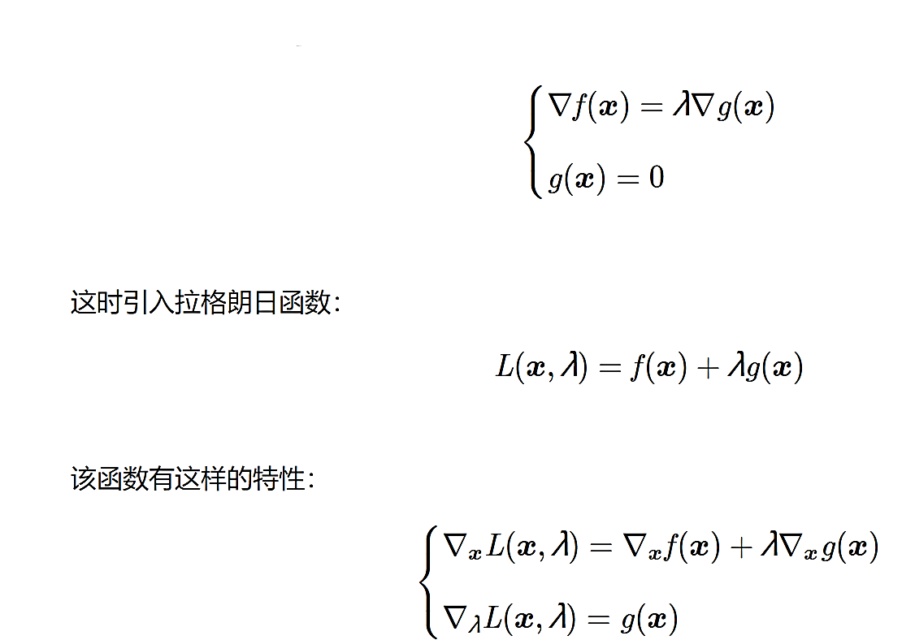
极值点方程

Slide 33
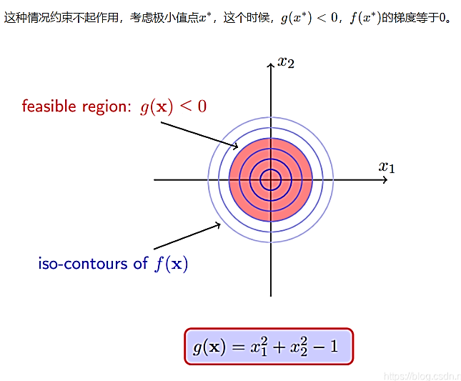
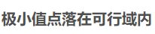
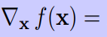
不等式约束优化问题

Slide 34
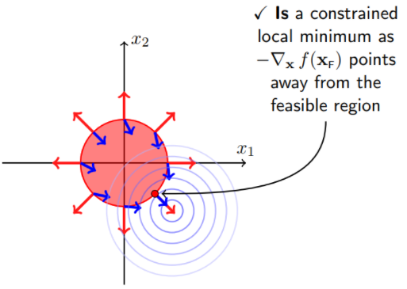

不等式约束优化问题
这种情况约束起作用，要考虑求解f(x)在可行域内g(x)≤0的极小值点。
f(x) 沿着f(x)的负梯度方向走，才能走到极小值点，如下图的蓝色箭头
这个时候g(x)的梯度往区域外发散，如下图红色箭头。
显然，走到极小值点的时候，g(x)的梯度和f(x)的负梯度同向。因为极小值点在边界上，这个时候g(x)等于0。
极小值点落在可行域外（包含边界）
g(x)=0

Slide 35

设目标函数f(x)，不等式约束为g(x)，有的教程还会添加上等式约束条件h(x)。此时的约束优化问题描述如下：
min f(x)
s.t. h_{j}(X)=0 j=1,2,...,p
g_{k}​(X)≤0 k=1,2,...,q
则我们定义不等式约束下的拉格朗日函数L，则L表达式为:
其中f(x)是原目标函数，hj(x)是第j个等式约束条件，λj是对应的约束系数，gk是不等式约束，uk是对应的约束系数。

Slide 36


Slide 37


优化问题
无约束：直接求目标函数得0的点。如果没有解析解的话，可以使用梯度下降或牛顿方法等迭代的手段来使x沿负梯度方向逐步逼近极小值点。
等式约束：可以直接应用拉格朗日乘子法去求取最优值
不等式约束:可以转化为在满足 KKT 约束条件下应用拉格朗日乘子法求解。
拉格朗日求得的并不一定是最优解，只有在凸优化的情况下，才能保证得到的是最优解.

Slide 38

凸（Convex）：在该区间函数图象上的任意两点所连成的线段上的每一个点都位于函数图象的下方(或上方)。
非凸（Non-Convex）：函数在该区间上有多个极值,即系统有多个稳定的平衡态。

Slide 39


Slide 40




支持向量机基本型
最大间隔: 寻找参数 和 , 使得 最大.
的二次函数
凸二次规划
的线性函数
可以使用SMO算法求解。

Slide 41
大纲
间隔与支持向量
对偶问题
核函数
软间隔与正则化
支持向量回归
核方法

Slide 42
对 偶
某些使用拉格朗日获得的函数，使用求导的方法求解依然困难。进而，需要对问题再进行一次转换，即使用一个数学技巧：拉格朗日对偶。
所以在拉格朗日优化问题上，需要进行下面二个步骤：
将有约束的原始目标函数转换为无约束的新构造的拉格朗日目标函数
使用拉格朗日对偶性，将不易求解的优化问题转化为易求解的优化

Slide 43




拉格朗日对偶问题
目标函数及其约束条件：
求L(x,λ,μ)的最小值可以分成两步，先把x看作常量、λ 和μ 看作变量，求L(x,λ,μ)的最大值，再在这个最大值的基础上以x为变量求L(x,λ,μ)的最小值：
拉格朗日函数：
思考：这个原问题与最初的求解问题
等价吗？

Slide 44



原问题可以和 等价。
证明如下：具体解释就是：

Slide 45

对偶问题总是一个凸优化问题，无论原问题是否凸

Slide 46


SVM

Slide 47




由于这里原函数为凸函数，同时其限制条件为线性函数也为凸函数，因此我们可以将其进行KKT条件的构造，转化成对偶问题：
w由样本点及类别决定
代入可有：

Slide 48


对偶问题求解

Slide 49




对偶问题求解（总结）
拉格朗日乘子法
第一步：引入拉格朗日乘子 得到拉格朗日函数
第二步：令 对 和 的偏导为零可得
第三步：回代
w由样本点及类别决定

Slide 50




Slide 51



Slide 52




解的稀疏性
最终模型：
KKT条件：（满足此条件才能使用拉格朗日乘子法）
该样本对f(x)没有影响
该样本位于边界，为支持向量
支持向量机解的稀疏性: 训练完成后, 大部分的训练样本都不需保留, 最终模型仅与支持向量有关.

Slide 53
对偶问题求解
以上问题有更高效的优化算法求解，即序列最小优化（SMO）算法。通过这个优化算法能得到α，再根据α，就可以求解出w和b，进而求得最初的目的：找到超平面，即"决策平面"。wx+b=0
总结：为什么费力进行推导？因为要将最初的原始问题，转换到可以使用SMO算法求解的问题。

Slide 54
大纲
间隔与支持向量
对偶问题
核函数
软间隔与正则化
支持向量回归
核方法

Slide 55
SVM类别
SVM是一种二分类模型，处理的数据可以分为三类：
线性可分，通过硬间隔最大化，学习线性分类器。
近似线性可分，通过软间隔最大化，学习线性分类器
线性不可分，通过核函数以及软间隔最大化，学习非线性分类器
线性分类器，在平面上对应直线；非线性分类器，在平面上对应曲线。
硬间隔对应于线性可分数据集，可以将所有样本正确分类，也正因为如此，受噪声样本影响很大，不推荐。
软间隔对应于通常情况下的数据集（近似线性可分或线性不可分），允许一些超平面附近的样本被错误分类，从而提升了泛化性能。松弛变量调节错分率。

Slide 56

线性不可分
直线不能很好的分开红点和蓝点。但是可以用一个介于红点与蓝点之间的类似圆的曲线将二者分开：
假设这个黄色的曲线就是圆，不妨设其方程为x²+y²=1。将x²映射为X，y²映射为Y，那么超平面变成了X+Y=1。那么原空间的线性不可分问题，就变成了新空间的（近似）线性可分问题。 核函数完成这一功能，实现从低维空间到高维空间的映射。

Slide 57

核函数
对于非线性的情况，SVM 的处理方法是选择一个核函数 κ(⋅,⋅) ，通过将数据映射到高维空间，最终在高维特征空间中构造出最优分离超平面，从而把平面上本身不好分的非线性数据分开。来解决在原始空间中线性不可分的问题。

Slide 58






核函数的基本作用就是接受两个低维空间里的向量，能够计算出经过某个变换后在高维空间里的向量内积值。 .
能不能在原始空间找到一个函数K(xi,xj)
使得K(xi,xj)=<ϕ(xj),ϕ(xj)> 呢？

Slide 59
1. 问题描述
给定两个向量(xi)和(xj)，我们的目标是要计算他们的内积I =<xi, xj>。现在假设我们通过某种非线性变换：Φ:x→ϕ(x) 把他们映射到某一个高维空间中去，那么映射后的向量就变成： ϕ(xi)和ϕ(xj)，
映射后的内积就变成： I′= <ϕ(xj)，ϕ(xj)>
现在该如何计算映射后的内积呢？
传统方法是先计算映射后的向量ϕ(xi)和ϕ(xj)，然后再计算它俩的内积。但是这样做计算很复杂，因为映射到高维空间后的数据维度很高。比如，假设xi和xj在映射之后都是一个( 1×10000)维的向量，那么他们的内积计算就需要做10000次加法操作和10000次乘法操作，显然复杂度很高。

Slide 60




核支持向量机
设样本 映射后的向量为 , 划分超平面为 .
原始问题
对偶问题
只以内积的形式出现
预测

Slide 61


核函数
基本想法：不显式地设计核映射, 而是设计核函数.
Mercer定理(充分非必要)：只要一个对称函数所对应的核矩阵半正定, 则它就能作为核函数来使用.
常用核函数：

Slide 62




能不能在原始空间找到一个函数
K(xi,xj)
使得K(xi,xj)=<ϕ(xj),ϕ(xj)> 呢？

Slide 63
大纲
间隔与支持向量
对偶问题
核函数
软间隔与正则化
支持向量回归
核方法

Slide 64

软间隔
-Q:现实中, 很难确定合适的核函数使得训练样本在特征空间中线性可分; 同时一个线性可分的结果也很难断定是否是有过拟合造成的.
-A:引入”软间隔”的概念, 允许支持向量机在一些样本上不满足约束.
不满足约束的样本
0
放弃对某些点（很大的可能是噪声）的精确分类，对分类器是损失，但是好处是分类面不必向这些点移动，得到更大的几何间隔（在低维空间中，分类边界更平滑）。需要权衡这种好处和损失。

Slide 65



0/1损失函数
基本想法：最大化间隔的同时, 让不满足约束的样本应尽可能少. C是调和两者的系数，C值大时对误分类的惩罚增大， C值小时对误分类的惩罚减小 其中 是”0/1损失函数”
存在的问题：0/1损失函数非凸、非连续, 不易优化！

Slide 66
替代损失
3
软间隔SVM
2
1
-2
-1
0
1
2
替代损失函数数学性质较好, 一般是0/1损失函数的上界

Slide 67



软间隔支持向量机
原始问题
引入松弛变量ξi​≥0，可写成

Slide 68

软间隔支持向量机
原始问题
对偶问题
根据KKT条件可推得最终模型仅与支持向量有关, 也即hinge损失函数依然保持了支持向量机解的稀疏性.

Slide 69

正则化
支持向量机学习模型的更一般形式
通过替换上面两个部分, 可以得到许多其他学习模型
对数几率回归(Logistic Regression)
最小绝对收缩选择算子(LASSO)
……
结构风险, 描述模型的某些性质
经验风险, 描述模型与训练数据的契合程度

Slide 70

关于正则化
什么是正则化？
Regularization，中文翻译过来可以称为正则化，或者是规范化。什么是规则？闭卷考试中不能查书，这就是规则，一个限制。同理，在这里，规则化就是说给损失函数加上一些限制，通过这种规则去规范他们再接下来的循环迭代中，不要自我膨胀。
为什么需要正则化？
我们首先回顾一下模型训练的过程，模型参数的训练实际上就是一个不断迭代，寻找到一个方程 来拟合数据集。然而到这里，我们只知道需要去拟合训练集，但拟合的最佳程度我们并没有讨论过。看看下面回归模型的拟合程度，看看能发现什么。

Slide 71

同样，在分类模型中也存在过拟合与欠拟合的情况。
总结一下：
欠拟合：泛化能力差，训练样本集准确率低，测试样本集准确率低。
过拟合：泛化能力差，训练样本集准确率高，测试样本集准确率低。
合适的拟合程度：泛化能力强，训练样本集准确率高，测试样本集准确率高
过拟合的解决办法：
清洗数据
减少模型参数，降低模型复杂度
增加惩罚因子（正则化），保留所有的特征，但是减少参数的大小（magnitude）。

Slide 72
正则化是用来防止模型过拟合而采取的手段。我们对代价函数增加一个限制条件，限制其较高次的参数大小不能过大。还是使用回归模型举例子：
正是那些高次项导致了过拟合的产生，所以如果我们能让这些高次项的系数接近于0的话，我们就能很好的拟合了，因此，我们对代价函数 进行修改如下：
我们在方程中增加了两个限制条件，分别对 和 进行限制，不能让他们过高。很直观的看出，要想使 最小化，不仅仅需要 足够拟合 ，同时还需要减少 和 。
正则化存在的意义，能帮助我们在训练模型的过程中，防止模型过拟合。

Slide 73
大纲
间隔与支持向量
对偶问题
核函数
软间隔与正则化
支持向量回归
核方法

Slide 74
支持向量回归
特点: 允许模型输出和实际输出间存在 的偏差.
间隔带
0

Slide 75

损失函数
落入中间 间隔带的样本不计算损失, 从而使得模型获得稀疏性.
z=
最小二乘损失函数
支持向量回归损失函数
0

Slide 76

形式化
z=

Slide 77

在ε 不变的前提下，回归超平面f(x)尽可能平和间隔尽可能大是等效的

Slide 78


Slide 79

形式化

Slide 80



形式化
求解原始问题
对偶问题
预测

Slide 81
大纲
间隔与支持向量
对偶问题
核函数
软间隔与正则化
支持向量回归
核方法

Slide 82

表示定理
支持向量机
支持向量回归
结论: 无论是支持向量机还是支持向量回归, 学得的模型总可以表示成核函数的线性组合.
更一般的结论(表示定理): 对于任意单调增函数 和任意非负损失函数 , 优化问题
的解总可以写为 .

Slide 83

核线性判别分析
通过表示定理可以得到很多线性模型的”核化”版本
核SVM
核LDA
核PCA
……
核LDA: 先将样本映射到高维特征空间, 然后在此特征空间中做线性判别分析
假设可以通过某种映射 ϕ:X→F 将样本映射到一个特征空间 F ，然后在F中执行线性判别分析，求得：

Slide 84

核线性判别分析

Slide 85
Take Home Message
支持向量机的”最大间隔”思想
对偶问题及其解的稀疏性
通过向高维空间映射解决线性不可分的问题
引入”软间隔”缓解特征空间中线性不可分的问题
将支持向量的思想应用到回归问题上得到支持向量回归
将核方法推广到其他学习模型

Slide 86
sklearn中的SVM
Sklearn包含三个SVM分类器:
sklearn.svm.LinearSVC
sklearn.svm.SVC
sklearn.svm.NuSVC

Slide 87

sklearn中的SVM
sklearn中的SVM

Slide 88

sklearn中的SVM
惩罚因子C越大，越要尽可能的考虑错误点(也就是说，尽量不要分错)，导致分界距离也变小。坏处是若干错误的“离群点”会对分界面的位置方向影响很大。

Slide 89

sklearn中的SVM
degree越大，分类器越灵活。太大会出现过拟合。

Slide 90

sklearn中的SVM
gamma越大，分类器越灵活。太大会出现过拟合。

Slide 91


Slide 92

核的选择
在不同数据集上，不同核的表现是差异较大的。

Slide 93


Slide 94

比 较
这个例子单说明了SVM使用非线性分类器的优点。

Slide 95
SVM特点
(1)优点： 在高维空间中有效。 在尺寸数量大于样本数量的情况下仍然有效。SVM解决问题的时候，和样本的维数是无关的（甚至样本是上万维的都可以，这使得SVM很适合用来解决文本分类的问题，当然，有这样的能力也因为引入了核函数）。
SVM解决问题的时候，和样本的维数是无关的（甚至样本是上万维的都可以，这使得SVM很适合用来解决文本分类的问题，当然，有这样的能力也因为引入了核函数）。 通用：可以为决策函数指定不同的内核函数。提供公共内核，但也可指定自定义内核。
与问题的复杂度比起来，SVM算法要求的样本数是相对比较少的。
(2)缺点： 如果特征的数目远大于样品的数目，则该方法可能给出差的性能。 不适合过大数据量，噪声很多的数据。计算复杂度比较高。

Slide 96
SMO算法
1996年，John Platt发布SMO算法，用于训练SVM
SMO表示序列最小化(Sequential Minimal Optimizaion)。SMO算法是将大优化问题分解为多个小优化问题来求解。这些小优化问题往往很容易求解，并且对它们进行顺序求解的结果与将它们作为整体来求解的结果完全一致的。在结果完全相同的同时，SMO算法的求解时间短很多。
SMO算法的目标是求出一系列alpha和b，一旦求出了这些alpha，就很容易计算出权重向量w并得到分隔超平面。
与坐标上升算法(Coordinate Ascent)思想类似。

Slide 97


每次通过更新函数中的一维，通过多次的迭代以达到优化函数的目的

Slide 98



Slide 99



Slide 100


求解方法 - SMO
基本思路：不断执行如下两个步骤直至收敛.
第一步：选取一对需更新的变量 和 .
第二步：固定 和 以外的参数, 求解对偶问题更新 和 .
仅考虑 和 时, 对偶问题的约束变为
偏移项 ：通过支持向量来确定.
用一个变量表示另一个变量, 回代入对偶问题可得一个单变量的二次规划, 该问题具有闭式解.

Slide 101


Slide 102




Slide 103


